Slide 1


Ấn để đến trang sách

Slide 2
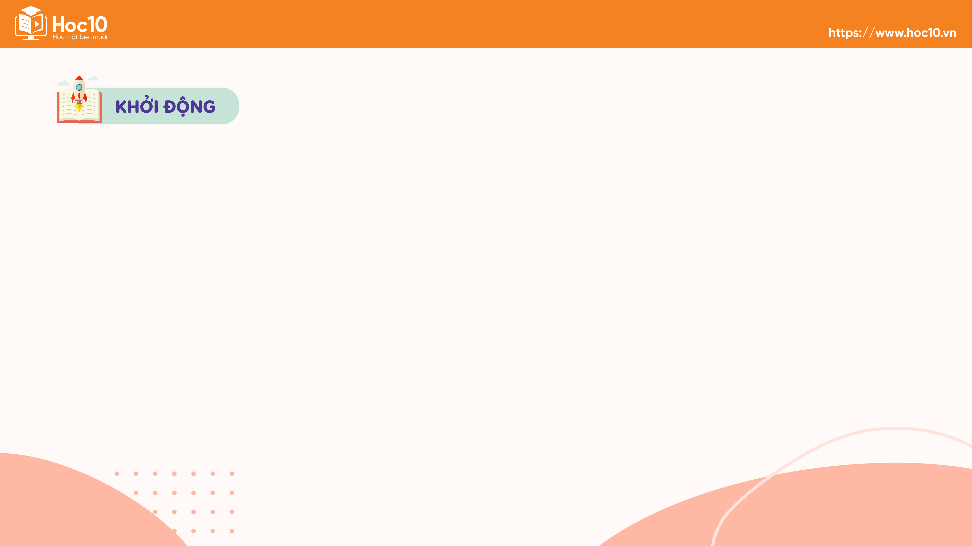


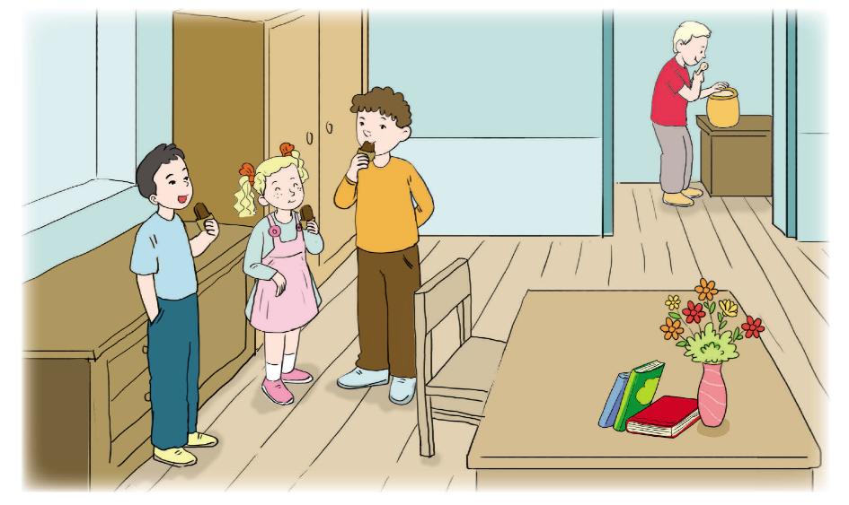


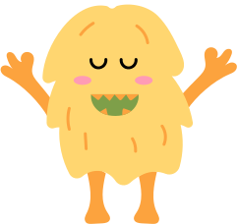
Quan sát tranh và đoán tên bài đọc.

Slide 3

Ấn để đến trang sách

Slide 4






Em hãy luyện đọc thành tiếng câu chuyện Những chú bé giàu trí tưởng tượng
Giọng đọc toàn bài hào hứng, tha thiết

Slide 5
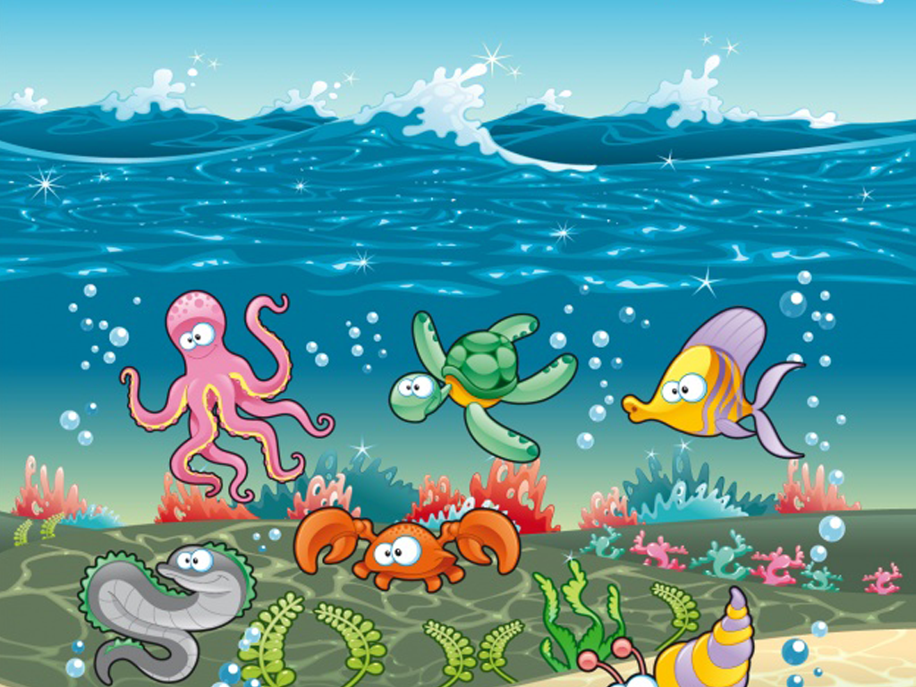

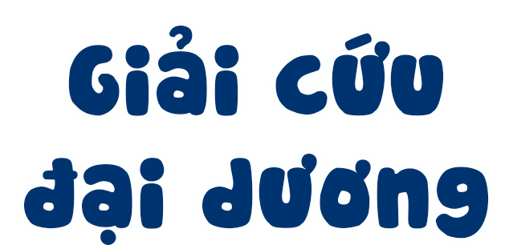
Notes:
Click vào màn hình để bắt đầu chơi

Slide 6
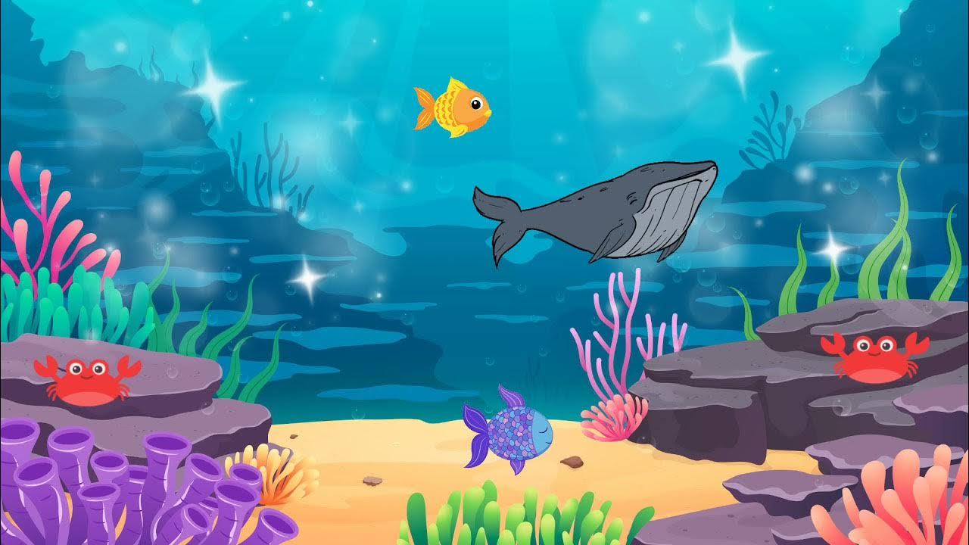
Tên phù thủy độc ác, nham hiểm đã bắt cóc hết sinh vật biển
Em hãy giải cứu các sinh vật biển nhé!
Notes:
Click vào màn hình để đọc câu chuyện và yêu cầu

Slide 7
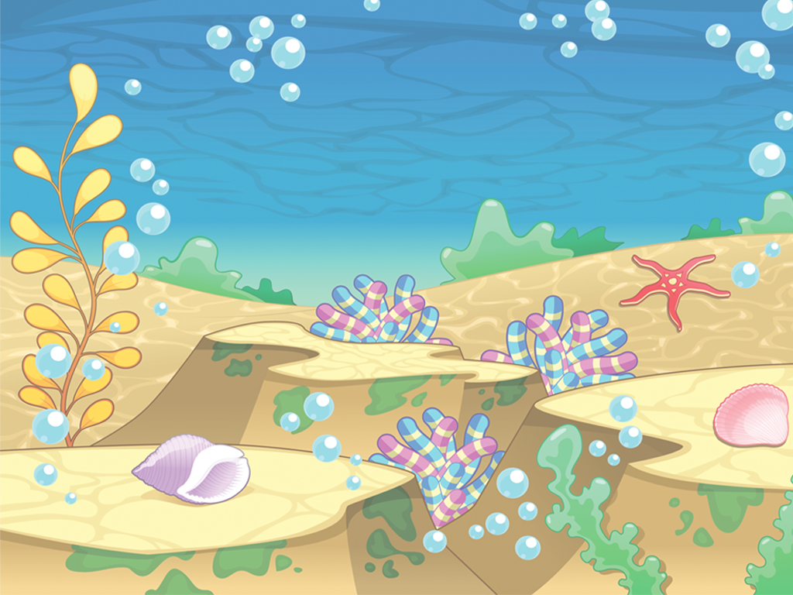
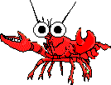

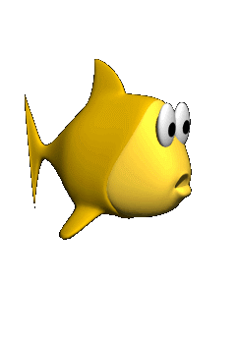

VỀ NHÀ THÔI
Notes:
Click vào từng chú cá để chuyển đến câu hỏi
Click về nhà thôi để hoàn thành game

Slide 8
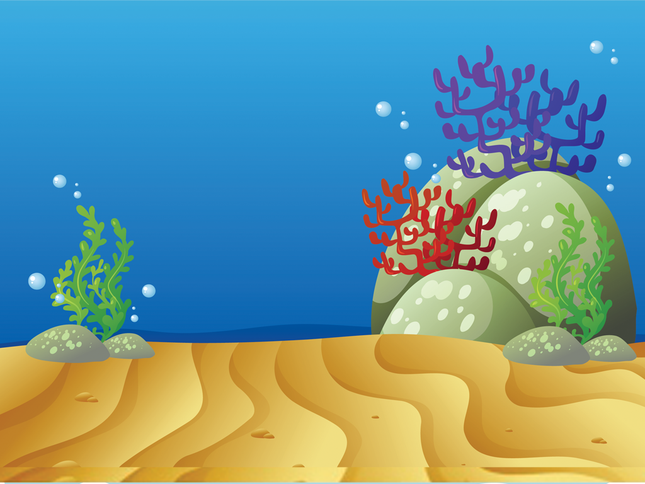
Câu 1. Những câu chuyện của Mi-sa và Xa-sa có gì thú vị?
Đó là những câu chuyện tưởng tượng vui vẻ, dễ thương, mới nghe vô lí nhưng thực ra có lí.
Notes:
Click 1 lần vào màn hình để hiện đáp án
Click vào sinh vật biển để chuyển về slide dung câu hỏi

Slide 9

Câu 2. Vì sao Mi-sa và Xa-sa bỏ về, không muốn ngồi cùng l-go?
Mi-sa và Xa-sa thấy nói chuyện với I-go không hợp.
Mi-sa và Xa-sa cho rằng họ chỉ tưởng tượng cho vui, không lừa dối ai.
I-go lại coi thường những câu chuyện của Mi-sa và Xa-sa, cho rằng hai bạn khoác lác.
Notes:
Click 1 lần vào màn hình để hiện đáp án
Click vào sinh vật biển để chuyển về slide dung câu hỏi

Slide 10

Câu 3. Việc l-go làm có gì khác với trò chơi tán dóc của Mi-sa và Xa-sa?
Những câu chuyện của Mi-sa và Xa-sa là chuyện tưởng tượng cho vui, vô hại; còn việc I-go làm là nói dối, đổ lỗi cho người khác.
Notes:
Click 1 lần vào màn hình để hiện đáp án
Click vào sinh vật biển để chuyển về slide dung câu hỏi

Slide 11

Câu 4. Theo em, tính cách của Mi-sa và Xa-sa có gì đáng yêu?
Hai cậu bé rất vui tính, rất trung thực và tốt bụng, biết quan tâm, chia sẻ với người khác.
Notes:
Click 1 lần vào màn hình để hiện đáp án
Click vào sinh vật biển để chuyển về slide dung câu hỏi

Slide 12
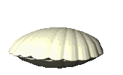
Cảm ơn bạn vì đã giúp chúng mình! Tặng bạn viên ngọc trai tuyệt đẹp này.
Notes:
Click vào ngôi nhà để tiếp tục bài học

Slide 13
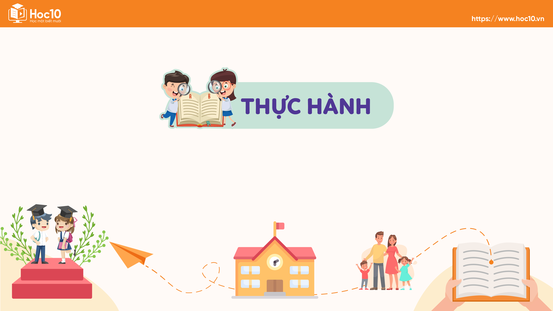
Ấn để đến trang sách

Slide 14






Đọc diễn cảm bài đọc
“Những cậu bé giàu trí tưởng tượng”
Chú ý cách nghỉ hơi của các câu dài, nhấn mạnh những từ ngữ quan trọng:
Tớ bay ban đêm / nên không thấy gì. // Bay mãi... / bay mãi... / rồi rơi huỵch xuống đất.
Nhưng chúng tớ / có lừa dối ai đâu! // Chỉ tưởng tượng thôi, / như kể chuyện cổ tích ấy mà.

Slide 15

Ấn để đến trang sách

Slide 16



Chuẩn bị bài:
Luyện từ và câu: Luyện tập về nhân hóa

